Slide 1
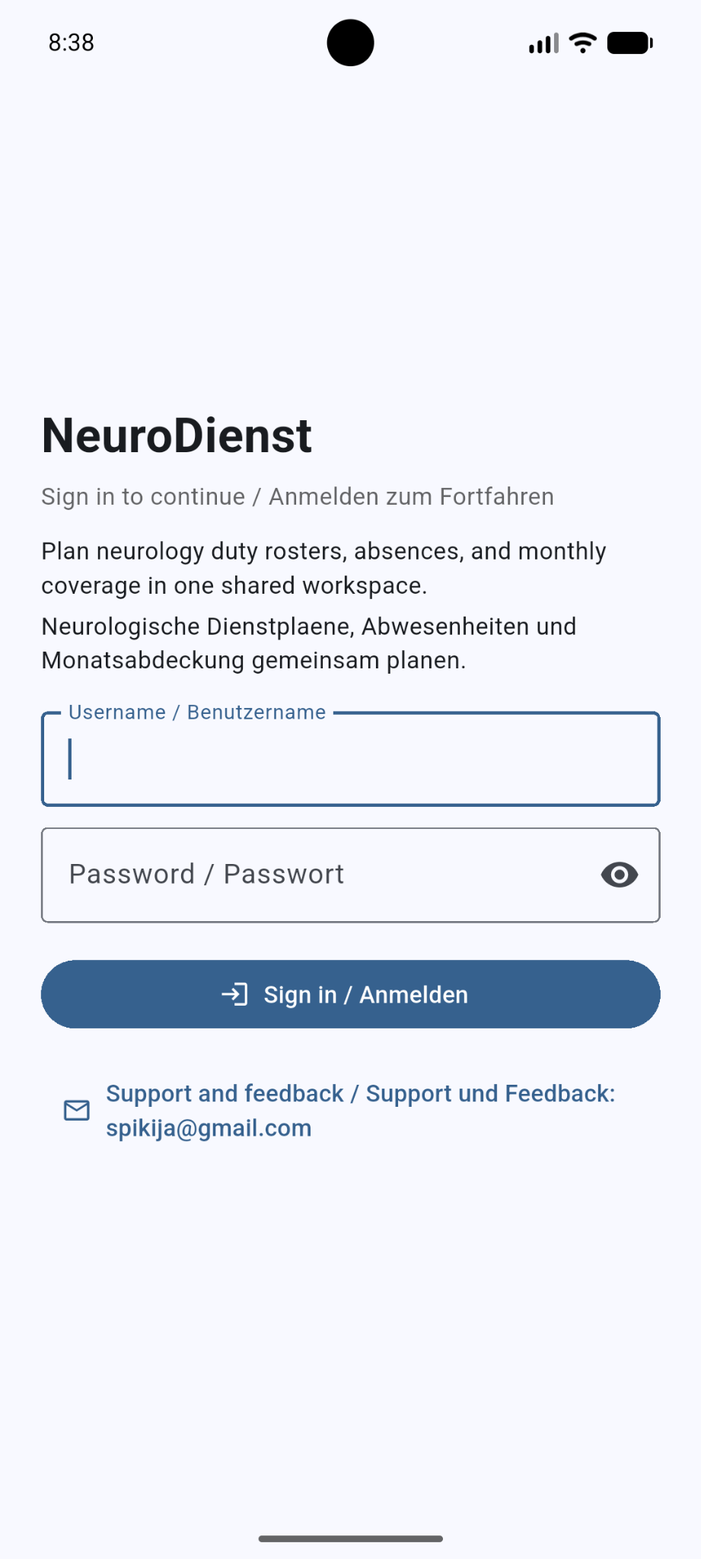
NeuroDienst
Mobile Dienstplan-App für die Stroke Unit
NeuroDienst synchronisiert persönliche Urlaube, 24h-/Bereitschaftsdienste und Stroke-Unit-Rollen in einer gemeinsamen mobilen Ansicht. Ziel ist eine transparente, jederzeit zugängliche Dienstplanung mit besserer Sichtbarkeit der Monatsabdeckung im klinischen Workflow.
Synchronisation
Urlaub, Dienste und Rollen in einer Datenbasis
Sichtbarkeit
persönlicher und teamweiter Monatsüberblick
Zugänglichkeit
mobil, exportierbar und rasch teilbar
Login · Monatsplanung · Export
Ein gemeinsamer Arbeitsraum für Dienstplanung und Abdeckung.
NeuroDienst · v0.1

Slide 2
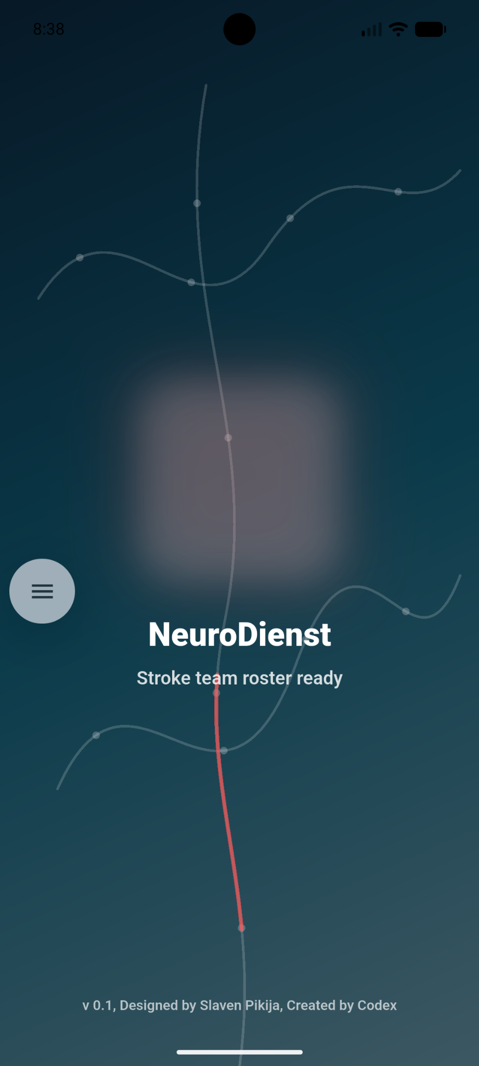
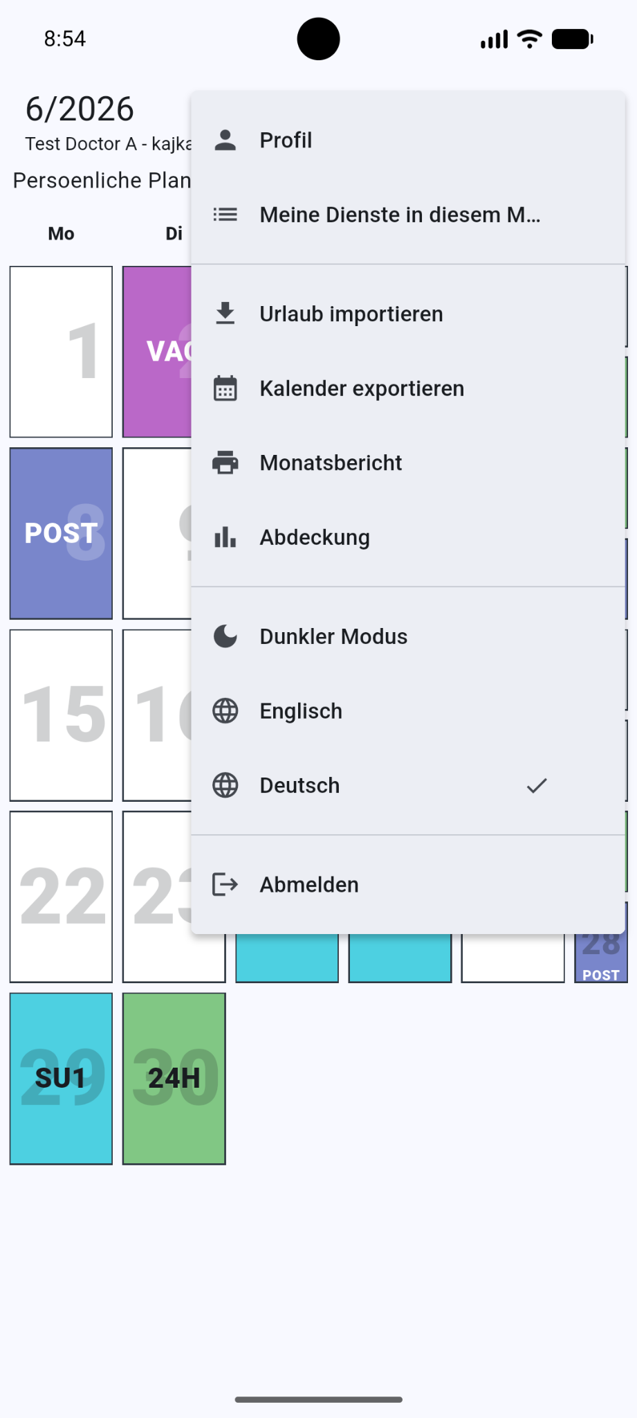
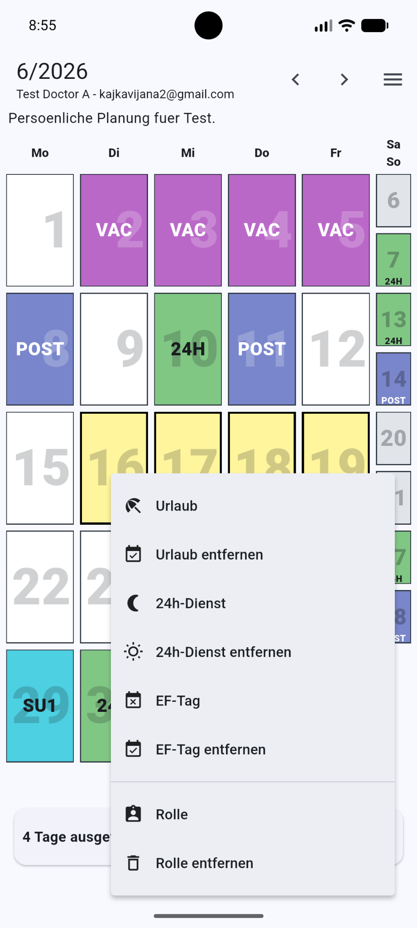
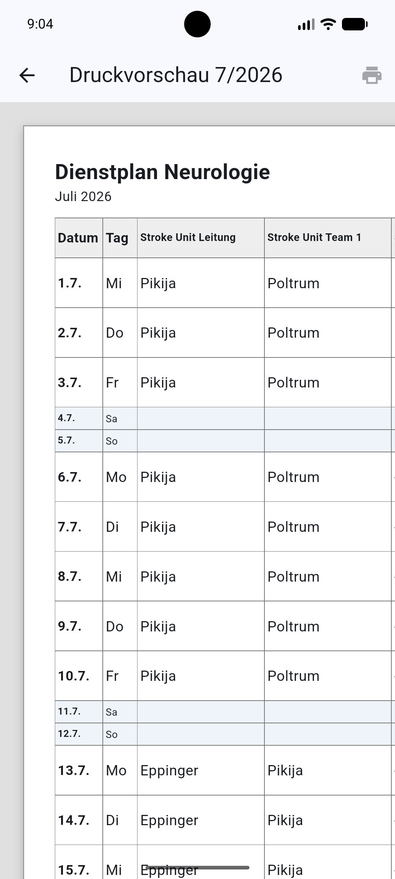
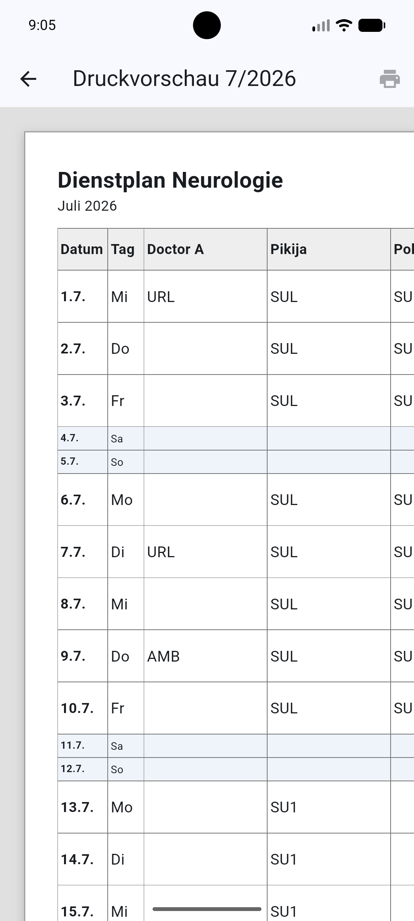
NeuroDienst: zentrale App-Ansichten
Screenshots des aktuellen Prototyps
Anmeldung
Start
Monatsplan
Dienst eintragen
Roster-Export
Rollenübersicht
Horizontaler Workflow: vom Login über die persönliche Planung bis zum druckbaren Monatsdienstplan.
NeuroDienst · v0.1

